Slide 1
V. vinifera
S. cerevisiaae
E. coli
M. pusilla CCMP1545
M. pusilla RCC299
H. sapiens
O. lucimarinus
S. moellendorffii
P. patens (142)
P. patens (65)
P. vulgaris (1g)
P. vulgaris (7g)
P. sitchensis
M. domestica (157)
G. max (10g)
B. distachyon
O. sativa
P. virgatum
S. italica
S. bicolor
Z. mays
M. truncatula
G. max (3g)
G. max (19g)
C. sativus
M. guttatus
S. tuberosum
S. lycopersicum
P. trichocarpa (14g)
T. halophila
B. rapa
C. rubella
A. thaliana
A. lyrata
C. sinensis
C. clementina
P. trichocarpa (2g)
E. grandis
C. papaya
A. caerulea
G. raimondii (182)
T. cacao
G. raimondii (236)
M. domestica (193)
F. vesca
P. persica
R. communis
M. esculenta
C. subellipsoidea
V. carteri
C. reinhardtii
Supplemental Figure 1: ClustalW alignment of GSNOR proteins from various plant species, human, E. coli, and yeast. V. vinifera: grape. M. pusilla: Micromonas. P. sitchensis: Sitka spruce. M. domestica: apple. B. distachyon: purple false brome. P. virgatum: switchgrass. S. italica: foxtail millet. S. bicolor: sorghum. C. sativus: cucumber. M. guttatus: monkey flower. T. halophila: Thellungiella. B. rapa: turnip. C. rubella: Capsella. A. lyrata: Arabidopsis lyrata. C. sinensis: orange. C. clementina: clementine. E. grandis: eucalyptus. C. papaya: papaya. A. caerulea: Aquilegia. T. cacao: cocoa tree. F. vesca: strawberry. R. communis: castor oil plant. M. esculenta: cassava. C. subellipsoidea: Coccomyxa. V. carteri: Volvox.

Slide 2
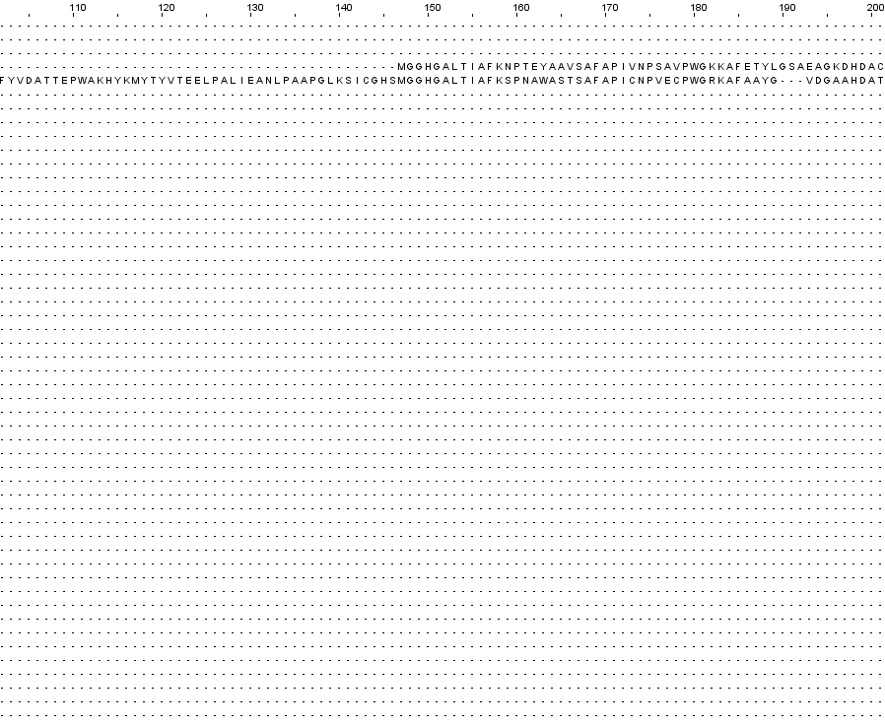
V. vinifera
S. cerevisiaae
E. coli
M. pusilla CCMP1545
M. pusilla RCC299
H. sapiens
O. lucimarinus
S. moellendorffii
P. patens (142)
P. patens (65)
P. vulgaris (1g)
P. vulgaris (7g)
P. sitchensis
M. domestica (157)
G. max (10g)
B. distachyon
O. sativa
P. virgatum
S. italica
S. bicolor
Z. mays
M. truncatula
G. max (3g)
G. max (19g)
C. sativus
M. guttatus
S. tuberosum
S. lycopersicum
P. trichocarpa (14g)
T. halophila
B. rapa
C. rubella
A. thaliana
A. lyrata
C. sinensis
C. clementina
P. trichocarpa (2g)
E. grandis
C. papaya
A. caerulea
G. raimondii (182)
T. cacao
G. raimondii (236)
M. domestica (193)
F. vesca
P. persica
R. communis
M. esculenta
C. subellipsoidea
V. carteri
C. reinhardtii
Supplemental Figure 1 cont.

Slide 3
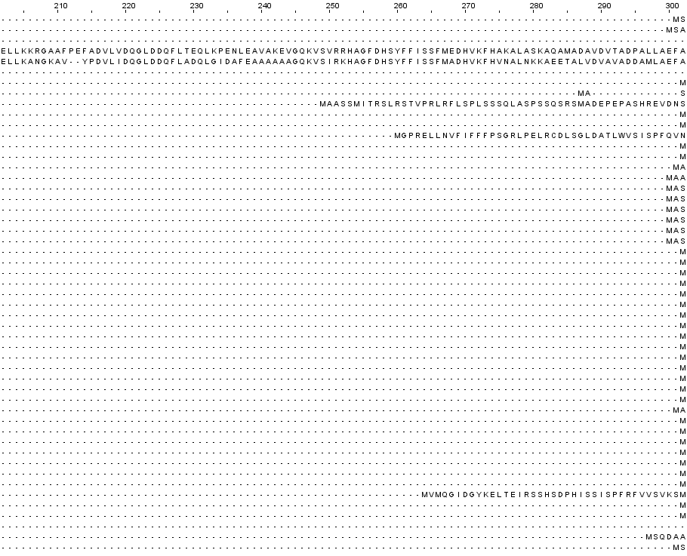
V. vinifera
S. cerevisiaae
E. coli
M. pusilla CCMP1545
M. pusilla RCC299
H. sapiens
O. lucimarinus
S. moellendorffii
P. patens (142)
P. patens (65)
P. vulgaris (1g)
P. vulgaris (7g)
P. sitchensis
M. domestica (157)
G. max (10g)
B. distachyon
O. sativa
P. virgatum
S. italica
S. bicolor
Z. mays
M. truncatula
G. max (3g)
G. max (19g)
C. sativus
M. guttatus
S. tuberosum
S. lycopersicum
P. trichocarpa (14g)
T. halophila
B. rapa
C. rubella
A. thaliana
A. lyrata
C. sinensis
C. clementina
P. trichocarpa (2g)
E. grandis
C. papaya
A. caerulea
G. raimondii (182)
T. cacao
G. raimondii (236)
M. domestica (193)
F. vesca
P. persica
R. communis
M. esculenta
C. subellipsoidea
V. carteri
C. reinhardtii
Supplemental Figure 1 cont.

Slide 4
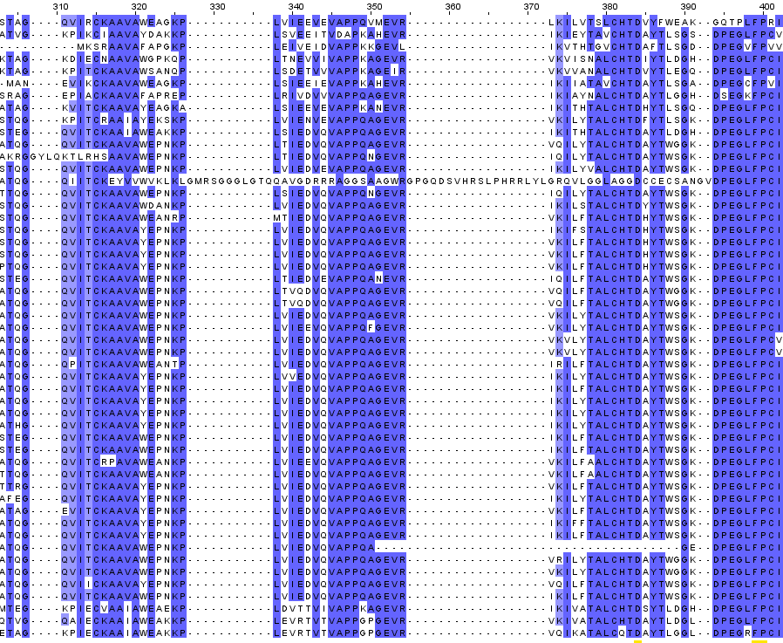
V. vinifera
S. cerevisiaae
E. coli
M. pusilla CCMP1545
M. pusilla RCC299
H. sapiens
O. lucimarinus
S. moellendorffii
P. patens (142)
P. patens (65)
P. vulgaris (1g)
P. vulgaris (7g)
P. sitchensis
M. domestica (157)
G. max (10g)
B. distachyon
O. sativa
P. virgatum
S. italica
S. bicolor
Z. mays
M. truncatula
G. max (3g)
G. max (19g)
C. sativus
M. guttatus
S. tuberosum
S. lycopersicum
P. trichocarpa (14g)
T. halophila
B. rapa
C. rubella
A. thaliana
A. lyrata
C. sinensis
C. clementina
P. trichocarpa (2g)
E. grandis
C. papaya
A. caerulea
G. raimondii (182)
T. cacao
G. raimondii (236)
M. domestica (193)
F. vesca
P. persica
R. communis
M. esculenta
C. subellipsoidea
V. carteri
C. reinhardtii
Supplemental Figure 1 cont.

Slide 5
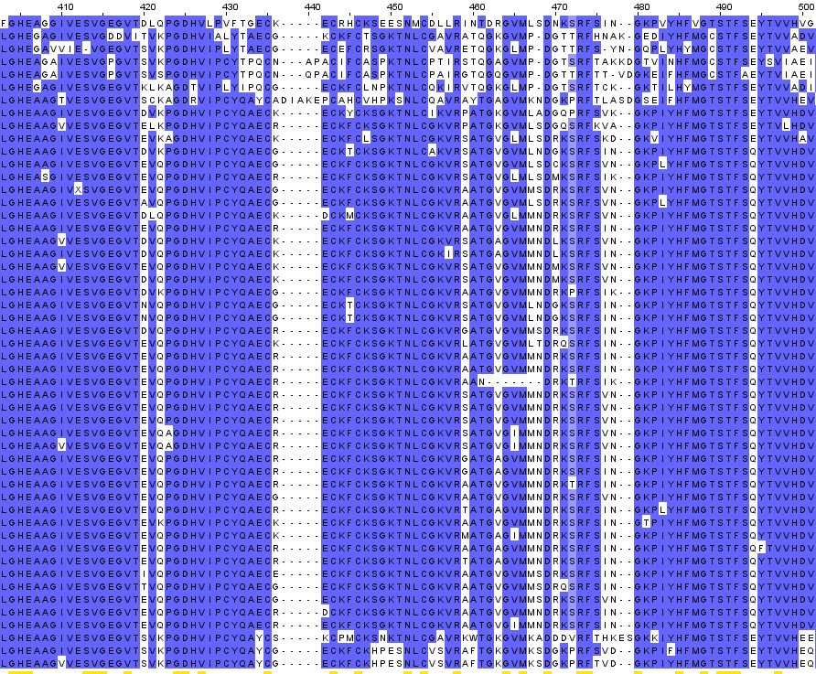
V. vinifera
S. cerevisiaae
E. coli
M. pusilla CCMP1545
M. pusilla RCC299
H. sapiens
O. lucimarinus
S. moellendorffii
P. patens (142)
P. patens (65)
P. vulgaris (1g)
P. vulgaris (7g)
P. sitchensis
M. domestica (157)
G. max (10g)
B. distachyon
O. sativa
P. virgatum
S. italica
S. bicolor
Z. mays
M. truncatula
G. max (3g)
G. max (19g)
C. sativus
M. guttatus
S. tuberosum
S. lycopersicum
P. trichocarpa (14g)
T. halophila
B. rapa
C. rubella
A. thaliana
A. lyrata
C. sinensis
C. clementina
P. trichocarpa (2g)
E. grandis
C. papaya
A. caerulea
G. raimondii (182)
T. cacao
G. raimondii (236)
M. domestica (193)
F. vesca
P. persica
R. communis
M. esculenta
C. subellipsoidea
V. carteri
C. reinhardtii
Supplemental Figure 1 cont.

Slide 6
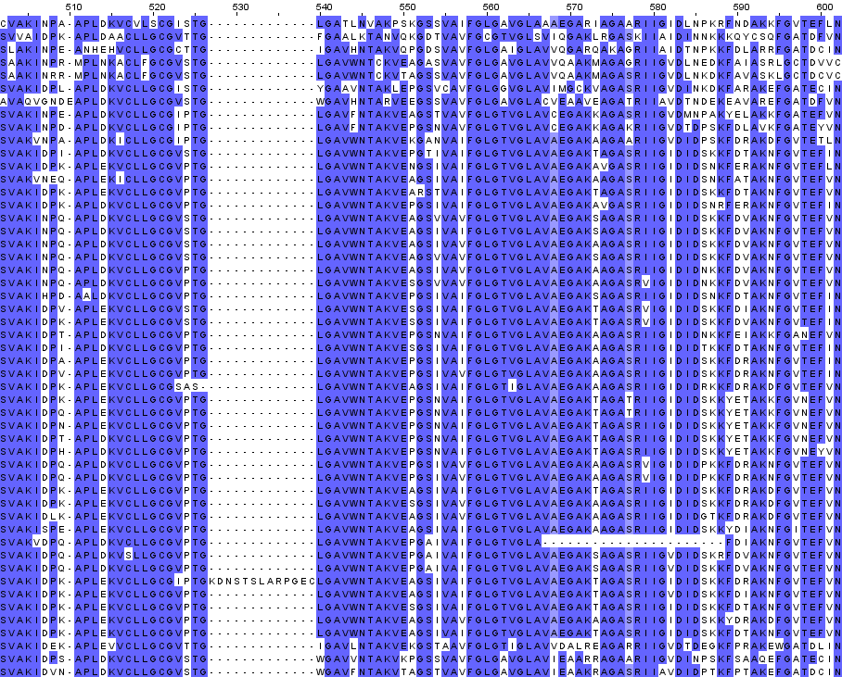
V. vinifera
S. cerevisiaae
E. coli
M. pusilla CCMP1545
M. pusilla RCC299
H. sapiens
O. lucimarinus
S. moellendorffii
P. patens (142)
P. patens (65)
P. vulgaris (1g)
P. vulgaris (7g)
P. sitchensis
M. domestica (157)
G. max (10g)
B. distachyon
O. sativa
P. virgatum
S. italica
S. bicolor
Z. mays
M. truncatula
G. max (3g)
G. max (19g)
C. sativus
M. guttatus
S. tuberosum
S. lycopersicum
P. trichocarpa (14g)
T. halophila
B. rapa
C. rubella
A. thaliana
A. lyrata
C. sinensis
C. clementina
P. trichocarpa (2g)
E. grandis
C. papaya
A. caerulea
G. raimondii (182)
T. cacao
G. raimondii (236)
M. domestica (193)
F. vesca
P. persica
R. communis
M. esculenta
C. subellipsoidea
V. carteri
C. reinhardtii
Supplemental Figure 1 cont.

Slide 7
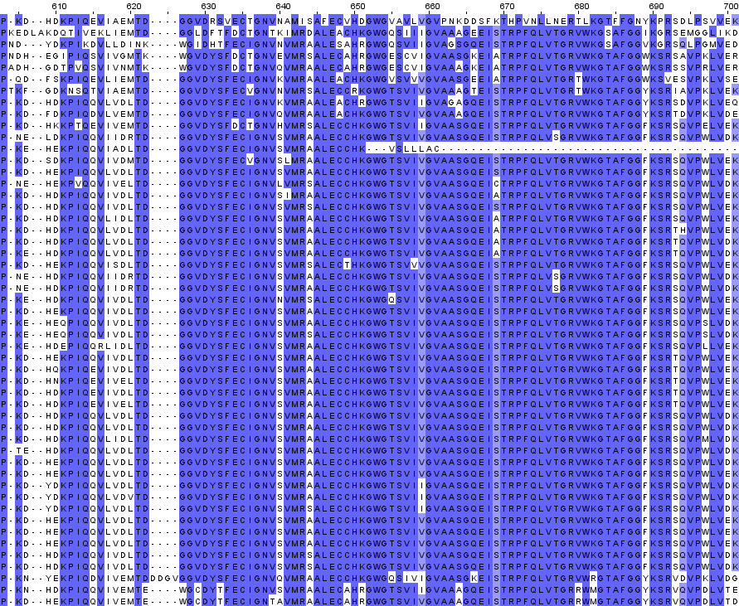
V. vinifera
S. cerevisiaae
E. coli
M. pusilla CCMP1545
M. pusilla RCC299
H. sapiens
O. lucimarinus
S. moellendorffii
P. patens (142)
P. patens (65)
P. vulgaris (1g)
P. vulgaris (7g)
P. sitchensis
M. domestica (157)
G. max (10g)
B. distachyon
O. sativa
P. virgatum
S. italica
S. bicolor
Z. mays
M. truncatula
G. max (3g)
G. max (19g)
C. sativus
M. guttatus
S. tuberosum
S. lycopersicum
P. trichocarpa (14g)
T. halophila
B. rapa
C. rubella
A. thaliana
A. lyrata
C. sinensis
C. clementina
P. trichocarpa (2g)
E. grandis
C. papaya
A. caerulea
G. raimondii (182)
T. cacao
G. raimondii (236)
M. domestica (193)
F. vesca
P. persica
R. communis
M. esculenta
C. subellipsoidea
V. carteri
C. reinhardtii
Supplemental Figure 1 cont.

Slide 8
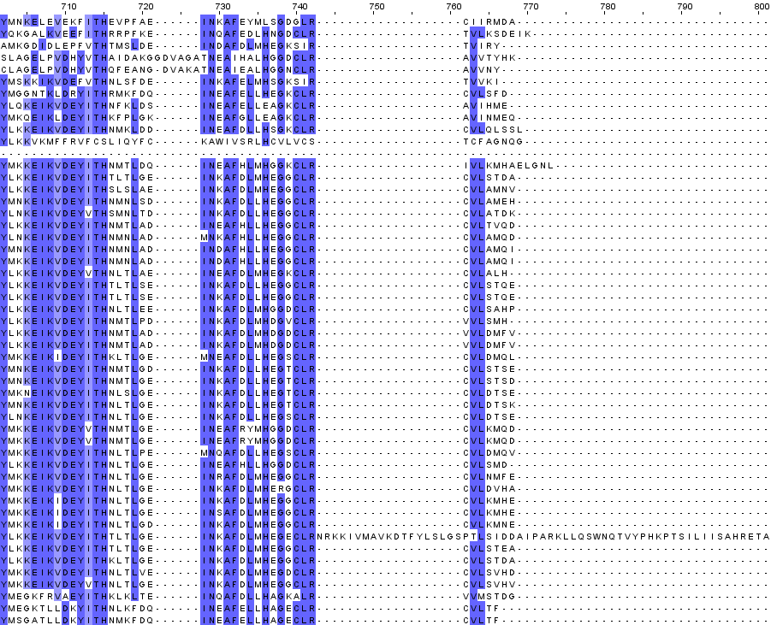
V. vinifera
S. cerevisiaae
E. coli
M. pusilla CCMP1545
M. pusilla RCC299
H. sapiens
O. lucimarinus
S. moellendorffii
P. patens (142)
P. patens (65)
P. vulgaris (1g)
P. vulgaris (7g)
P. sitchensis
M. domestica (157)
G. max (10g)
B. distachyon
O. sativa
P. virgatum
S. italica
S. bicolor
Z. mays
M. truncatula
G. max (3g)
G. max (19g)
C. sativus
M. guttatus
S. tuberosum
S. lycopersicum
P. trichocarpa (14g)
T. halophila
B. rapa
C. rubella
A. thaliana
A. lyrata
C. sinensis
C. clementina
P. trichocarpa (2g)
E. grandis
C. papaya
A. caerulea
G. raimondii (182)
T. cacao
G. raimondii (236)
M. domestica (193)
F. vesca
P. persica
R. communis
M. esculenta
C. subellipsoidea
V. carteri
C. reinhardtii
Supplemental Figure 1 cont.

Slide 9
V. vinifera
S. cerevisiaae
E. coli
M. pusilla CCMP1545
M. pusilla RCC299
H. sapiens
O. lucimarinus
S. moellendorffii
P. patens (142)
P. patens (65)
P. vulgaris (1g)
P. vulgaris (7g)
P. sitchensis
M. domestica (157)
G. max (10g)
B. distachyon
O. sativa
P. virgatum
S. italica
S. bicolor
Z. mays
M. truncatula
G. max (3g)
G. max (19g)
C. sativus
M. guttatus
S. tuberosum
S. lycopersicum
P. trichocarpa (14g)
T. halophila
B. rapa
C. rubella
A. thaliana
A. lyrata
C. sinensis
C. clementina
P. trichocarpa (2g)
E. grandis
C. papaya
A. caerulea
G. raimondii (182)
T. cacao
G. raimondii (236)
M. domestica (193)
F. vesca
P. persica
R. communis
M. esculenta
C. subellipsoidea
V. carteri
C. reinhardtii
Supplemental Figure 1 cont.

Slide 10
V. vinifera
S. cerevisiaae
E. coli
M. pusilla CCMP1545
M. pusilla RCC299
H. sapiens
O. lucimarinus
S. moellendorffii
P. patens (142)
P. patens (65)
P. vulgaris (1g)
P. vulgaris (7g)
P. sitchensis
M. domestica (157)
G. max (10g)
B. distachyon
O. sativa
P. virgatum
S. italica
S. bicolor
Z. mays
M. truncatula
G. max (3g)
G. max (19g)
C. sativus
M. guttatus
S. tuberosum
S. lycopersicum
P. trichocarpa (14g)
T. halophila
B. rapa
C. rubella
A. thaliana
A. lyrata
C. sinensis
C. clementina
P. trichocarpa (2g)
E. grandis
C. papaya
A. caerulea
G. raimondii (182)
T. cacao
G. raimondii (236)
M. domestica (193)
F. vesca
P. persica
R. communis
M. esculenta
C. subellipsoidea
V. carteri
C. reinhardtii
Supplemental Figure 1 cont.

